Slide 1
COMPANY LOGO
PART ONE
PART TWO
PART THREE
PART FOUR
项目策划
Business Plan
PRESENTED BY JANE DOE
COMPANY | LOGO

Slide 2

01
PART ONE
自我介绍
目录
CONTENTS
02
PART TWO
项目内容
03
PART THRE
时间安排
04
PART FOUR
自我总结
COMPANY | LOGO

Slide 3
1
self introduction
自我介绍
我是第一组的成员雷鹏
LOGO | COMPANY

Slide 4
学校：乐山师范学院
专业：数学与应用数学
姓名
雷鹏
电话：13408241607
QQ：1059404505
COMPANY | LOGO

Slide 5
2
SECTION TITLE HERE
项目内容
未来天气情况：通过python网页爬虫来获取未来五天的天气情况当前城市天气查询，设置当前城市，以及其他城市天气查询。
LOGO | COMPANY

Slide 6

INTERNET PRODUCT
项目概述
数据的来源是：开元API，URL。
服务器/客户端数据交互：XML
这个项目中运用到的函数：json（import json）
项目中运用到python模板：urllib、urllib.request
其中urllib功能：
（1）request处理客户端的请求
（2）response处理服务端的响应
（3）parse会解析url
项目中运用到的语句：for循环
项目中运用到字典、列表的查找：
w["list"][6]['weather'][0]['description']
COMPANY | LOGO

Slide 7

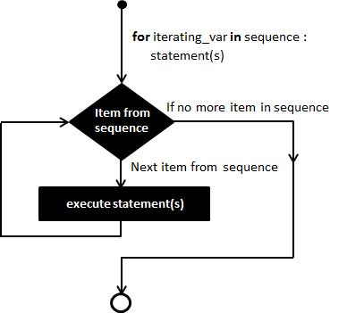
TITLE HERE
json
for
TITLE HERE
JSON(JavaScript Object Notation) 是一种轻量级的数据交换格式，易于人阅读和编写。使用 JSON 函数需要导入 json 库：import json。
在 python 中，for … else 表示这样的意思，for 中的语句和普通的没有区别，else 中的语句会在循环正常执行完
for循环的语法格式如下：
for iterating_var isequence:
statements(s)
TITLE HERE
此处添加图片
PIC HERE
urllib
urllib.request 模块提供了最基本的构造 HTTP 请求的方法，利用它可以模拟浏览器的一个请求发起过程，同时它还带有处理 authenticaton （授权验证）， redirections （重定向)， cookies (浏览器Cookies）以及其它内容。
LOGO | COMPANY

Slide 8
3
SECTION TITLE HERE
时间安排
LOGO | COMPANY

Slide 9
2018.6.3
上午
2018.6.3
下午
2018.6.4上午
2018.6.4
下午
Your Text
Your Text
Your Text
Your Text
python字典、列表查找一些重要的元素
python中的for循环来获取每天不同时间段的天气情况
python中用urllib、urllib.request来进行联网操作，用json函数来进行解析
编写整体代码并进行每一步的检验，改错。写出获取五天天气情况的代码
COMPANY | LOGO

Slide 10
4
自我总结
LOGO | COMPANY

Slide 11
学习收获
通过这次写未来天气的项目，使我学习到许多关于python的知识，只要认真的学习，是很容易的学习到更多的知识，还有更多的python知识需要学习。因此要更加的努力。那么接下来我为大家总结这几天学习的内容
S
W
学习了python中字典、列表的表示以及查找其中重要的元素
python联网要导入urllib.request，并请求网页，对网页的内容进行解析用json函数，它可以对数据进行格式变换
O
python中for循环，其中一些重要的格式，怎样写代码，怎样运行。
COMPANY | LOGO

Slide 12
COMPANY LOGO
THANK YOU
PRESENTED BY JANE DOE

